Slide 1


Professores:
Celso Giusti
Daniel Manoel Filho
Isadora Dias Afonso
Marlon Palata Fanger Rodrigues
JSX e Estrutura Básica

Slide 2



Capacidades Técnicas Abordadas
3. Interpretar os requisitos do sistema, tendo em vista a elaboração dos componentes em ambiente mobile
4. Definir os elementos de entrada, processamento e saída para a codificação das funcionalidades mobile

Slide 3
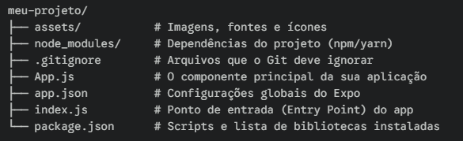
Introdução
Entendendo a estrutura

Slide 4
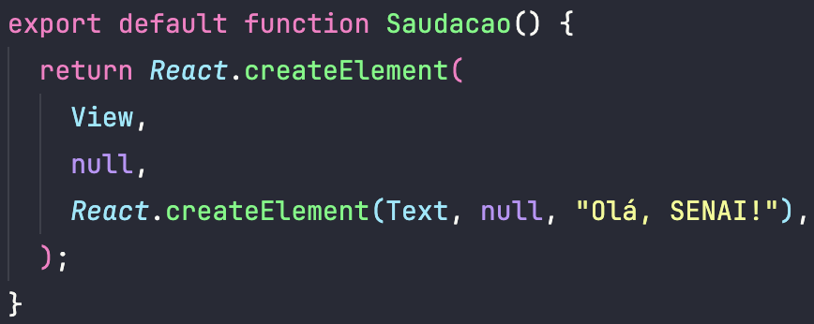
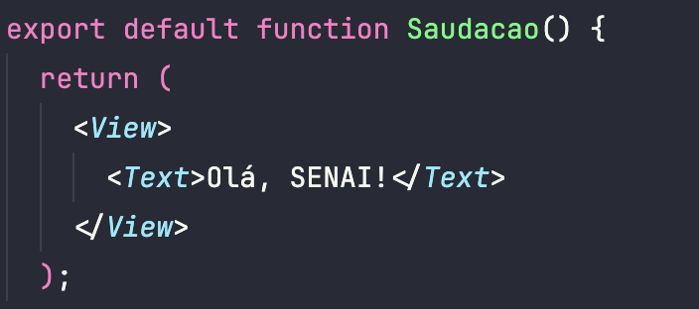
Introdução
O que é JSX?
JSX é uma extensão da sintaxe do Java Script que permite escrever código que parece HTML, mas na verdade é Java Script Puro.
Sem o JSX escrever o código da interface fica muito mais complexo.
SEM JSX
COM JSX

Slide 5

Introdução
Regras do JSX
Para um bom funcionamento do JSX devemos seguir algumas regras na construção da tela
Vamos falar de 3 regras principais individualmente.

Slide 6
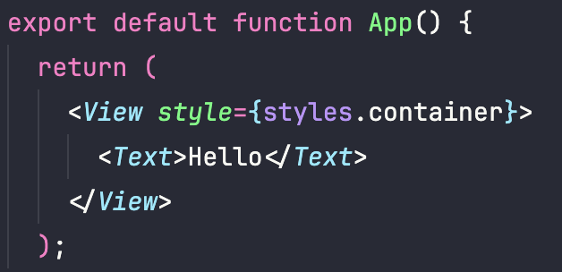
Regra 1
Retorno de um ÚNICO elemento
Todo componente deve retornar um único elemento que envolva todo conteúdo. Caso exista mais de um componente PAI.
Normalmente esse componente vai ser um fragment (<> </>) ou uma <View >
O fragment é um elemento invisível que agrupa outros elementos sem adicionar nada na tela.

Slide 7
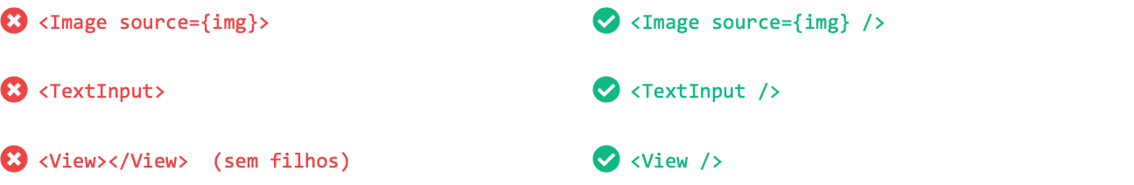
Regra 2
Fechamento de Tags
Diferente do HTML que permite que algumas tags fiquem em aberto, no React Native isso não é possível, TODAS as tags devem ser fechadas.
Alguns componentes tem o que chamamos de Self-Closing

Slide 8

Regra 3
camelCase para atributos e estilos
No JSX, atributos e propriedades de estilo usam camelCase em vez de kebab-case:
Conceito | CSS / HTML | React Native
Cor de fundo | background-color | backgroundColor
Tamanho de fonte | font-size | fontSize
Borda arredondada | border-radius | borderRadius
Classe CSS | class="btn" | style={styles.btn}
Estilos são objetos JS — não existe arquivo CSS separado no React Native. Duplas chaves {{ }}: a primeira abre expressão JS, a segunda é o objeto de estilo.

Slide 9
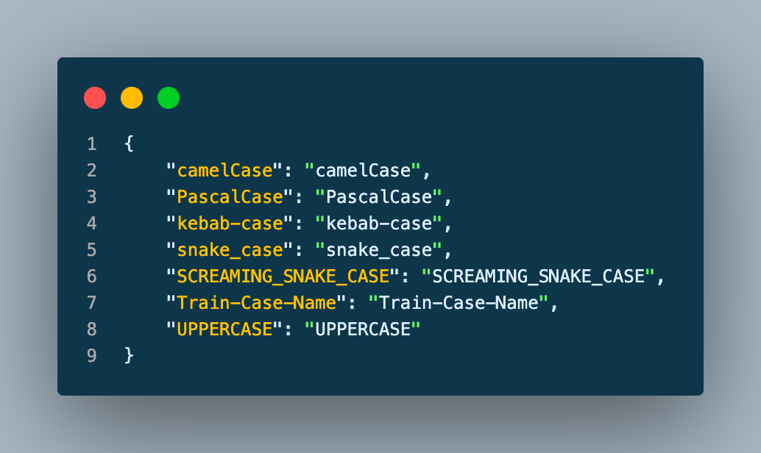
Off Topic
Case Types

Slide 10
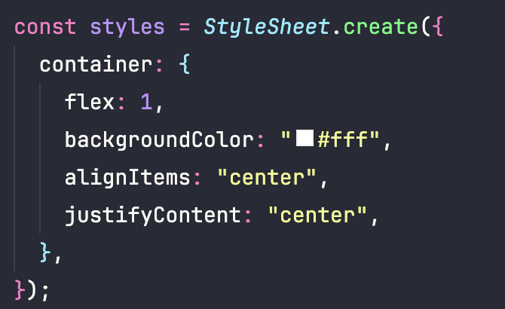
Primeiro Componente
StyleSheet
O stylesheet é o responsável pela estilização de nossos componentes no React Native. Ele funciona de forma muito parecida com o CSS tradicional, porém é estruturado como objetos JavaScript.
Essa forma permite uma maior organização, separando a estilização da lógica de negócio, já que podemos nomear os objetos estilizados e aplicar nos componentes

Slide 11

Primeiro Componente
Múltiplos Estilos
Podem existir casos onde você precise aplicar mais de um estilo em seu componente, para isso podemos utilizar o array de estilos.
O React Native permite que a prop style receba um array. O motor nativo processa esse array de forma linear (da esquerda para a direita).
Como o React Native lê isso:
Ele olha para o primeiro item;
Ele olha para o segundo e, se houver conflito de propriedades (ex: ambos têm color), o último item do array sobrescreve o anterior.

Slide 12

JSX e Estrutura Básica
Expressões JS em JSX
O JSX só aceita expressões que retornam valor, e não statements (if, for, while)
Variáveis
Operações
Ternário
Template String
{nome}
{2026 - 22}
{x ? 'A' : 'B'}
{`Olá, ${nome}`}
O que NÃO pode dentro de { }
Estruturas de controle como if/else, for e while NÃO são expressões — não funcionam dentro das chaves. Use ternário ou lógica antes do return.

Slide 13
JSX e Estrutura Básica
Renderização Condicional
O operador && permite renderizar algo SOMENTE se a condição for verdadeira. Se for falsa, nada aparece. Além disso é possível usar o ternário.
&& (mostrar ou não)
? : (escolher entre dois)
Usa quando precisa mostrar algo OU nada
Usa quando precisa exibir A ou B
{logado &&
<Text>Bem-vindo!</Text>}
{logado
? 'Sair' : 'Entrar'}

Slide 14
JSX e Estrutura Básica
Listas (.map)
No JSX não é possível utilizar laços de repetição como for e while dentro do return( ).
Para iterar em listas na interface devemos usar o comando .map( ).
Nesse comando precisamos passar como parâmetro uma função de callback. Essa função será executada para cada item da lista, retornando um elemento JSX que o React converterá em interface.
O operador && permite renderizar algo SOMENTE se a condição for verdadeira. Se for falsa, nada aparece. Além disso é possível usar o ternário.
Dentro da função de callback:
Vamos receber o item e o index
const frutas = ["Maçã", "Banana", "Laranja"];
{frutas.map((fruta, indice) => (
<Text key={indice}>
{indice + 1}. {fruta}
</Text>
))}

Slide 15
JSX e Estrutura Básica
Estrutura de Componentes Funcionais
Os componentes funcionais são essenciais para toda interface React Native, eles são funções JavaScript que retornam JSX.
1
import
Importa os componentes nativos (View, Text...)
2
export const function
Exporta a função para outros arquivos
3
Nome com MAIÚSCULA
Obrigatório! MeuComponente, não meuComponente
4
return (...)
Retorna o JSX que será renderizado
5
Lógica antes do return
if/else, variáveis, cálculos — tudo ANTES do return

Slide 16
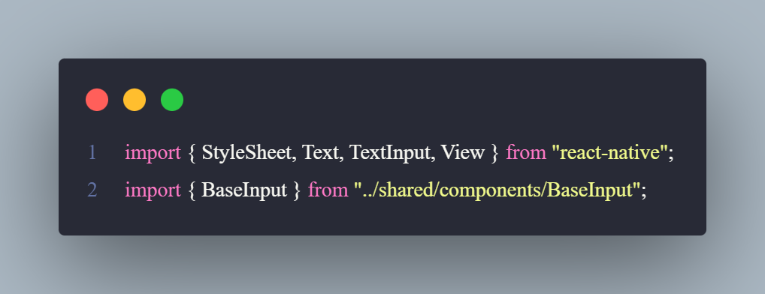
JSX e Estrutura Básica
Exports e Imports
Temos aqui uma regra importante:
Quando criamos um componente, é necessário realizar um export dele, para que outros arquivos no código tenham acesso a ele;
Para utilizar ele em outro arquivo, é necessário então realizar um import.

Slide 17
JSX e Estrutura Básica
Atalhos VSCode
Como sabemos existem diversos atalhos que nos ajudam no desenvolvimento.
Ctrl + Space
Abre o autocomplete — mostra sugestões e já faz o import automático
Ctrl + .
Quick Fix — corrige erros de import automaticamente
Alt + Shift + O
Organiza imports (remove não usados, ordena)

Slide 18
REQUISITOS
Referências
React Docs. React Fundamentals
Disponível em: https://reactnative.dev/docs/intro-react .

Slide 19


ESCOLA SENAI ÍTALO BOLOGNA
Av. Goiás, 139
Telefone
(11) 2396-1999
Instagram
Facebook
@senai.itu
/senaisp.itu
Site
https://sp.senai.br/unidade/itu/

